Slide 1
Menu

Slide 2
M

Slide 3
Menu

Slide 4
MENU DOOR

Slide 5
MenuDoor

Slide 6
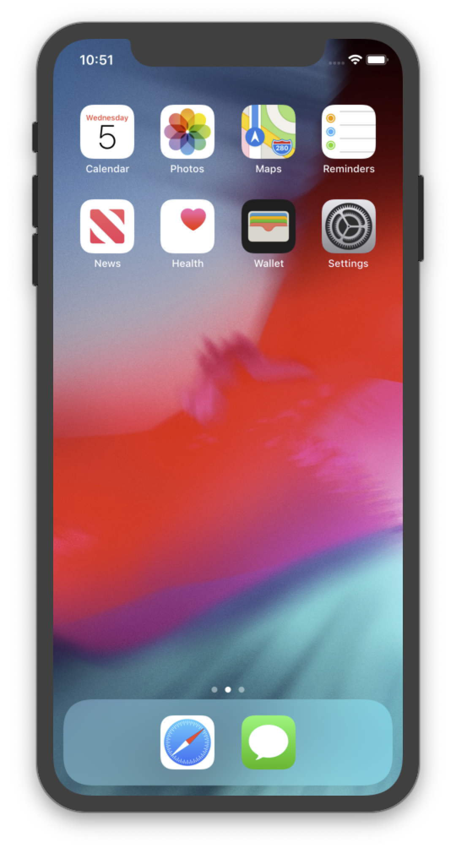


Slide 7
M

Slide 8

M

Slide 9






Slide 10
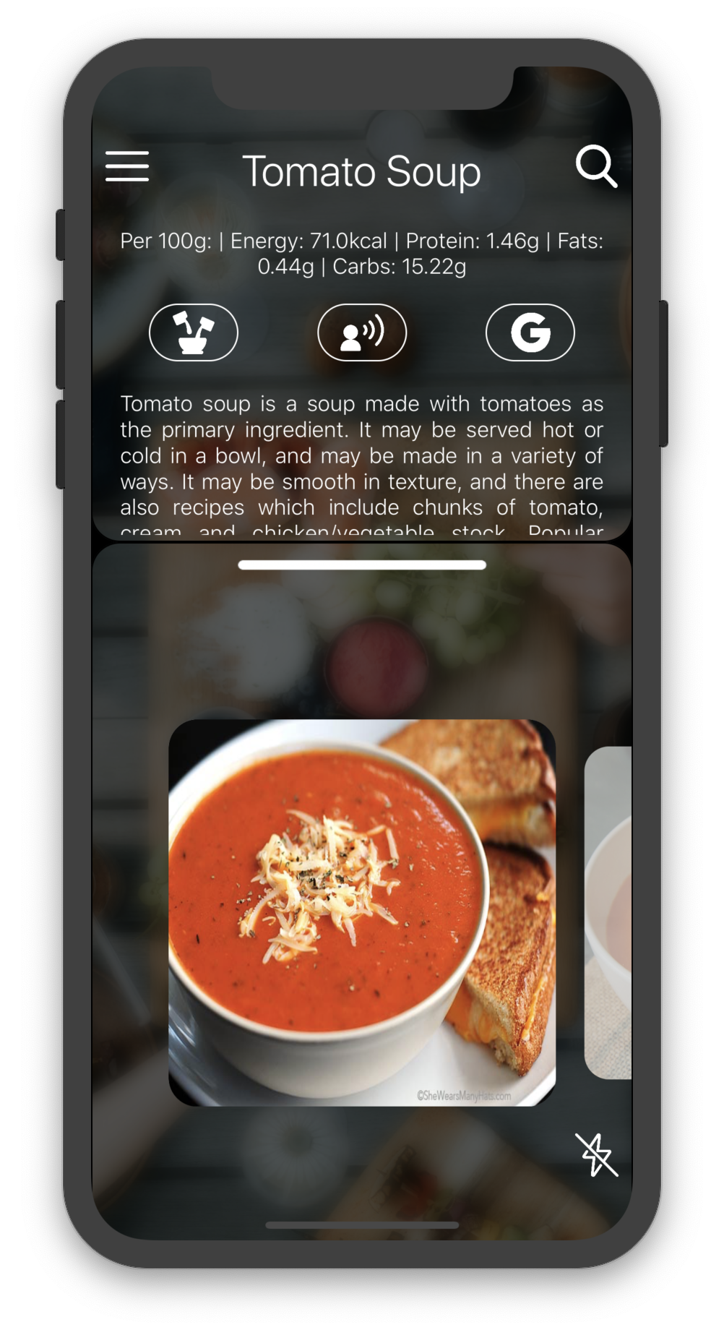

Slide 11
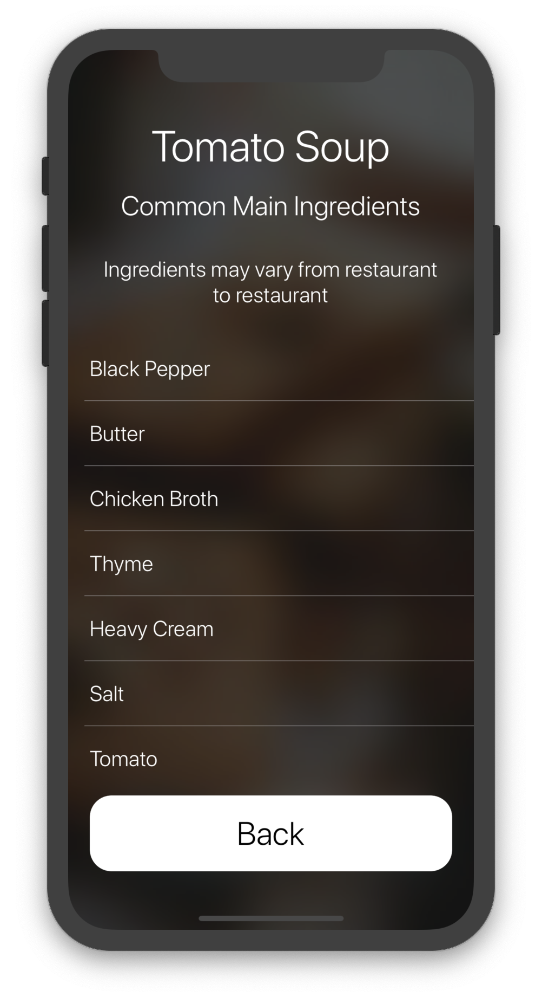

Slide 12
